Slide 1
বর্ণিল শুভেচ্ছা শুভেচ্ছা
আজকের ক্লাসে
সবাইকে

Slide 2
শিক্ষক পরিচিতি
পাঠ পরিচিতি
বিষয়ঃ জীববিজ্ঞান ১ম পত্র
শ্রেণিঃ একাদশ
অধ্যায়ঃ প্রথম
পাঠ শিরোনামঃ কোষীয় অঙ্গানু
সময়ঃ ৫০ মিনিট
ড. মোঃ আকতারুল ইসলাম
প্রভাষক(জীব বিজ্ঞান)
চৌরাপাড়া ফাযিল মাদ্রাসা
নিয়ামতপুর, নওগাঁ।
aktarul944@gmail.com

Slide 3
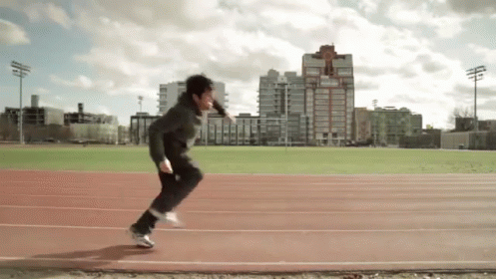
কোন গ্রুপ বেশী দৌড়াতে পারবে
কারণ কী...।
২ নং গ্রুপের ব্যক্তিগুলো অধিক শক্তিশালী
১
২
তাহলে শিক্ষার্থীবৃন্দ তোমরা কী বলতে পারবে আমাদের দেহের কোন অঙ্গানুটি সর্বদা শক্তি উৎপন্ন করে...

Slide 4
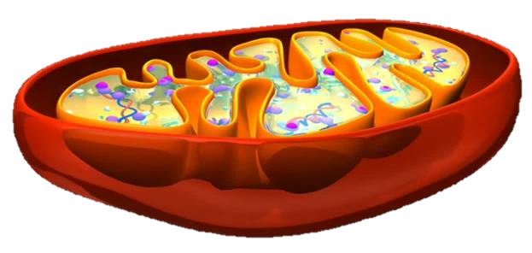
মাইটোকন্ড্রিয়া

Slide 5
শিখনফল
পাঠ শেষে শিক্ষার্থীরা......
১। মাইটোকন্ড্রিয়া কী তা বলতে পারবে?
২।মাইটোকন্ড্রিয়া গঠন ব্যাখ্যা করতে পারবে?
৩।মাইটোকন্ড্রিয়ার কাজ কী তা বলতে পারবে?

Slide 6
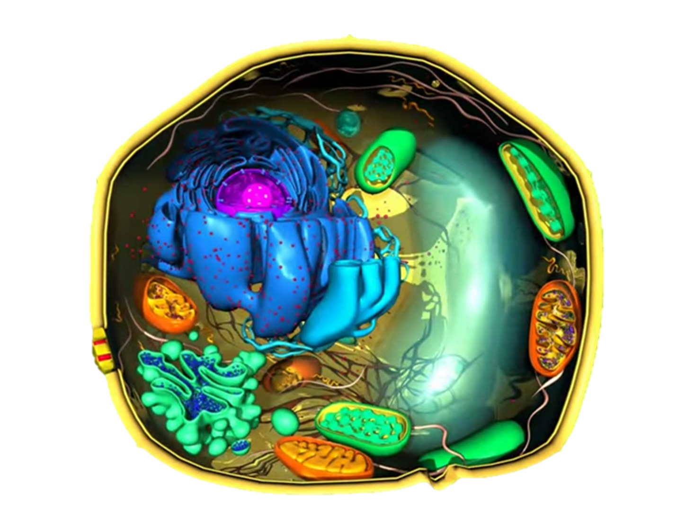
মাইটোকন্ড্রিয়ার সংজ্ঞা
কোষের সাইটোপ্লাজম এর মাঝে বিক্ষিপ্তভাবে অবস্থিত ধুসর বর্ণের, কোষের সকল জৈবিক কার্যাবলী সম্পাদনের
জন্যে প্রয়োজনীয় শক্তি উৎপাদনকারী
বিশেষ ধরনের অঙ্গাণুগুলোকেই
বলা হয় মাইটোকন্ড্রিয়া।
মাইটোকন্ড্রিয়া সাধারনত
দন্ডাকার,গোলাকার বা সুত্রাকার
হতে পারে।

Slide 7
মৌলিক ধারণা

Slide 8
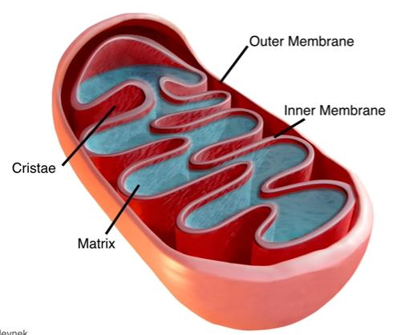
মাইটোকন্ড্রিয়ার ভৌত গঠন
ইলেকট্রন অনুবীক্ষন যন্ত্রে পর্যবেক্ষণ করলে দেখা যায় যে, একটি আদর্শ মাইটোকন্ড্রিয়া নিম্নলিখিত অংশগুলোর সমন্বয়ে গঠিত। যথাঃ-
১।আবরণীঃ
২।প্রকোষ্ঠঃ
৩।ম্যাট্রিক্স বা মাতৃকাঃ
৪।ATP-Synthesis ও ETS:
৫।মাইটোকন্ড্রিয়াল DNA
৬।রাইবোসমঃ

Slide 9
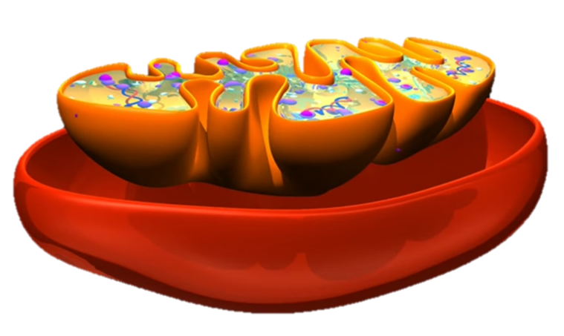
আবরণী
প্রতিটি মাইটোকন্ড্রয়নের দেহ লিপোপ্রোটিন নির্মিত দুই স্তর বিশিষ্ট ঝিল্লী দিয়ে ঘেরা থাকে। এদের বাইরের স্তরটি মসৃণ কিন্তু ভিতরের স্তরটি কেন্দ্রের দিকে অনেক ভাজ হয়ে থাকে। ভেতরের মেমব্রেনের এ ভাঁজগুলোকে বলা হয় ক্রিষ্টি।
ভিতরের স্তর
ক্রিষ্টি
বাইরের স্তর

Slide 10
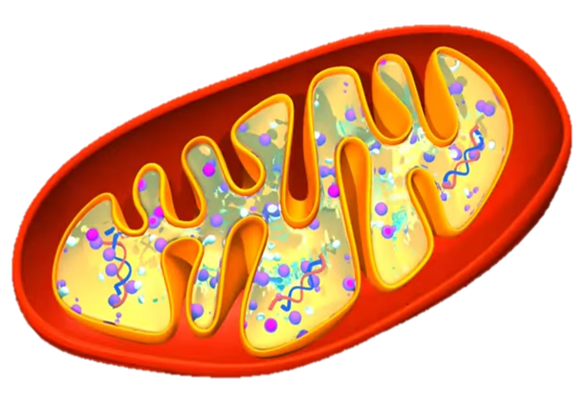
প্রকোষ্ঠ
দুই স্তর বিশিষ্ট ঝিল্লীর মাঝখানের ফাকাস্থানকে বলা হয় বহিঃস্থ কক্ষ বা আন্তঃমেমব্রেন ফাঁক এবং ভেতরের মেমব্রেনকে বলা হয় অভ্যন্তরীণ কক্ষ বা ম্যাট্রিক্স।
বহিঃস্থ কক্ষ
অভ্যন্তরীণ কক্ষ বা ম্যাট্রিক্স।

Slide 11
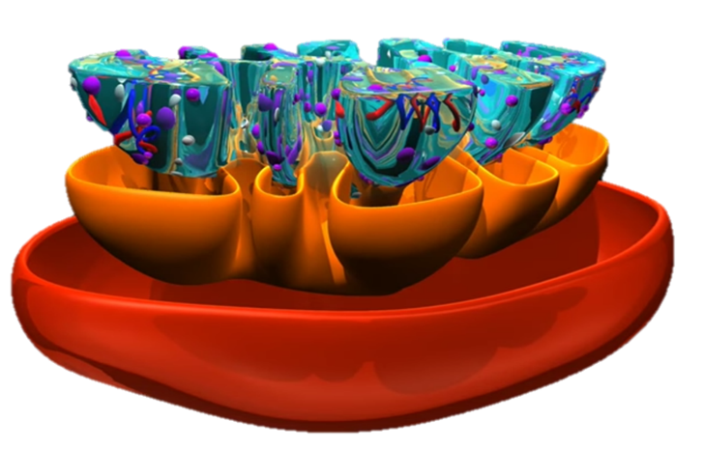
ম্যাট্রিক্স বা মাতৃকা
মাইটোকন্ড্রিয়ার ভিতরে এক ধরনের তরল পদার্থ থাকে, যাকে ম্যাট্রিক্স বা মাতৃকা বলে। এ মাতৃকা লিপিড বা প্রোটিন দিয়ে তৈরী। এতে ৭০ টিরও অধিক এনজাইম এবং ১৪ টির মত কো-এনজাইম থাকে।
ম্যাট্রিক্স বা মাতৃকাঃ

Slide 12
ATP-Synthesis ও ETS:
ক্রিস্টিতে স্থানে স্থানে ATP-Synthesis নামক গোলাকার বস্তু আছে। এতে ATP সংশ্লেষিত হয়। সমস্ত ক্রিস্টিব্যাপী অনেক ইলেকট্রন ট্রান্সপোর্ট সিস্টেম বা ETS অবস্থিত। পুর্বে এদের একসাথে অক্সিসোম নামে অভিহিত করা হত।
ATP-Synthesis ও ETS

Slide 13
মাইটোকন্ড্রিয়াল DNA:
মাইটোকন্ড্রিয়াল DNA একটি চক্রাকার দ্বিসুত্রক অণু। স্বকীয় বৈশিষ্ট্যের জন্যে একে মাইটোকন্ড্রিয়াল DNA বলে।
মাইটোকন্ড্রিয়াল DNA

Slide 14
রাইবোসোমঃ
মাইটোকন্ড্রিয়াতে এনজাইম সংশ্লেষের জন্যে 70S রাইবোসোম পাওয়া যায়।
রাইবোসোম

Slide 15
একক কাজ
মাইটোকন্ড্রিয়া কে কেন পাওয়ার হাউজ বলা হয়?
সবাত শ্বসনের দ্বিতীয় পর্যায় ক্রেবস চক্র ও ইলেক্ট্রন ট্রান্সপোর্ট চেইনের বিক্রিয়া সমূহ মাইটোকন্ড্রিয়াতে সংঘটিত হয়। এর মাধ্যমে ATP অণু সংশ্লেষ করে যা সকল শক্তির উৎস বলে মাইটোকন্ড্রিয়াকে Powerhouse of Cell বা কোষের শক্তিঘর বলে।
মাইটোকন্ড্রেয়া কে নামকরণ করেন?
বিজ্ঞানী কার্ল বেন্ডা

Slide 16
মাইটোকন্ড্রিয়ার কাজঃ
i. কোষের সমস্ত কাজের জন্য শক্তি উৎপাদন ও নিয়ন্ত্রণ করা।
ii. শ্বসনের জন্যে প্রয়োজনীয় এনজাইম, কো-এনজাইম প্রভৃতি ধারন করা।
iii. শ্বসনের বিভিন্ন পর্যায় যেমন- ক্রেবস চক্র, ইলেকট্রন ট্রান্সপোর্ট, অক্সিডেটিভ ফসফোরাইলেশন সম্পন্ন করা।
iv. নিজস্ব DNA ও RNA তৈরী করা।
v. স্নেহ বিপাকে সাহায্য করা।

Slide 17
মূল্যায়ন
১।কোষের শক্তিঘর হল -
(a) সাইটোপ্লাজম (b) মাইটোকনড্রিয়া (Mitochondria) (c) নিউক্লিয়াস (d) প্লাসটিড
উত্তরঃ মাইটোকন্ড্রিয়া
২।শ্বসন প্রক্রিয়াটি ঘটে-
(a) কোষের বাইরে (b) কোষের ভিতরে (c) শ্বাসঅঙ্গে (d) পরিবেশে
উত্তরঃ কোষের ভিতরে
৩।কোনটি কোষের পাওয়ার হাউজ নামে পরিচিত?
ক) মাইটোকন্ড্রিয়া খ) রাইবোসোম গ) প্লাস্টিড ঘ) সেন্ট্রিওল

Slide 18
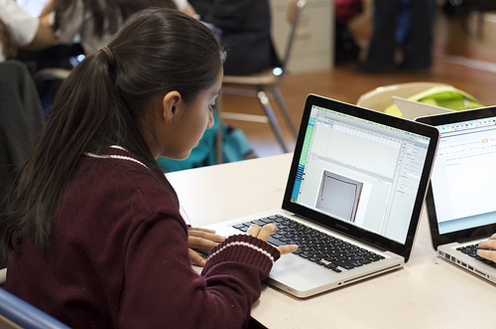
বাড়ির কাজঃ
শনাক্তকরণ সহ মাইটোকন্ড্রিয়ার গাঠনিক চিত্র এঁকে আনবে ।

Slide 19
সবাইকে ধন্যবাদ

